Slide 1
캡스톤 디자인 모션센서를 이용한 목 건강 헬스케어 앱 -중간발표-
DEP 팀
(현성진, 곽두현, 도현선)

Slide 2
목차
1
2
대안책 – 라즈베리 파이 및 아두이노
배경 및 자료조사

Slide 3
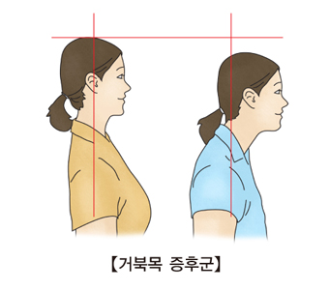
배경 및 자료조사

Slide 4
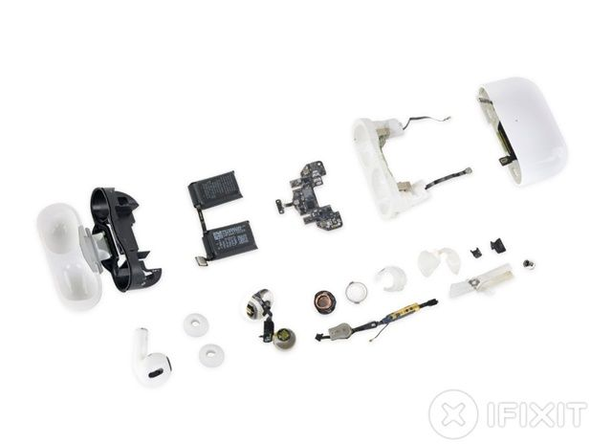
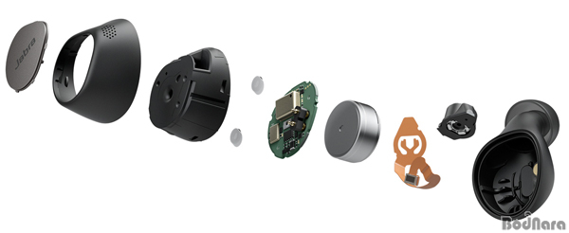


배경 및 자료조사

Slide 5

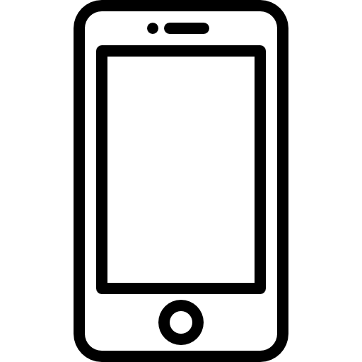
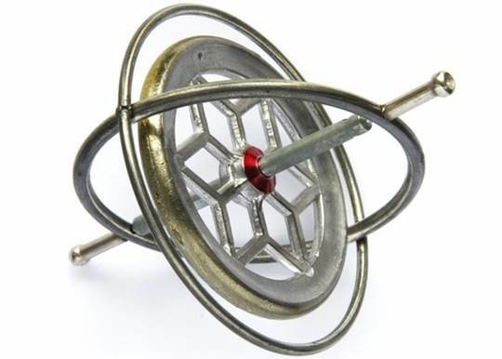

배경 및 자료조사

Slide 6




배경 및 자료조사
예산 부족
SDK 지원X
그 외..

Slide 7
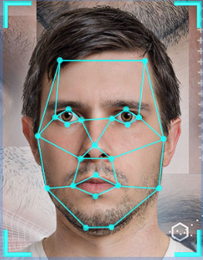
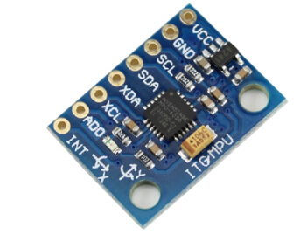
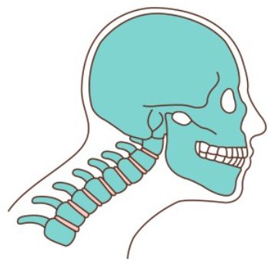
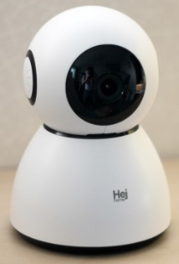


대안책

